Slide 1


Non-Autoregressive Generation
郑焕然

Slide 2
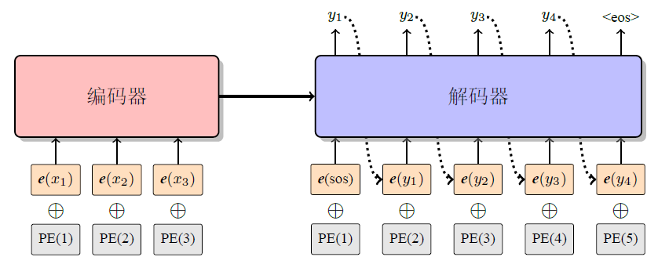
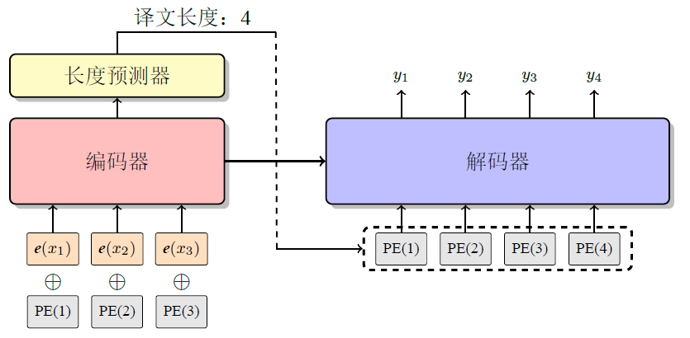
AR VS NAR
Autoregressive Generation
Non-Autoregressive Generation
优点: 生成质量高
缺点: 高推理延时、错误传播
优点: 推理速度快
缺点: 生成质量差

Slide 3
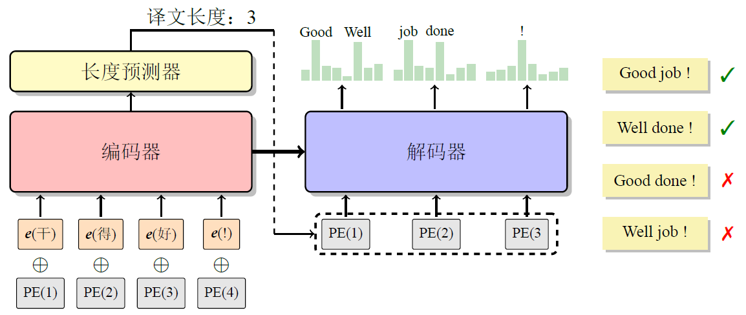
Multimodality Problem
非自回归生成的条件独立性假设使模型无法有效捕获目标句子的高度多模态分布。

Slide 4
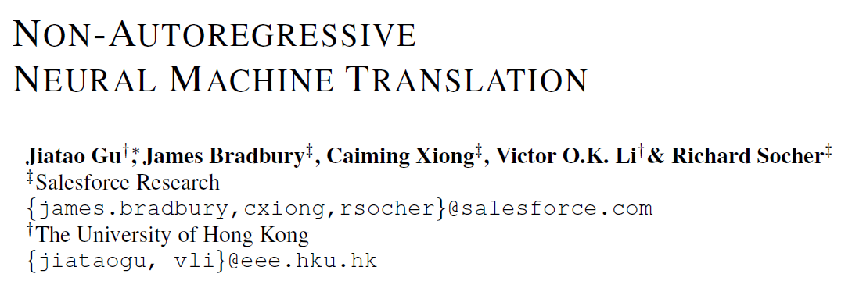
ICLR 2018

Slide 5
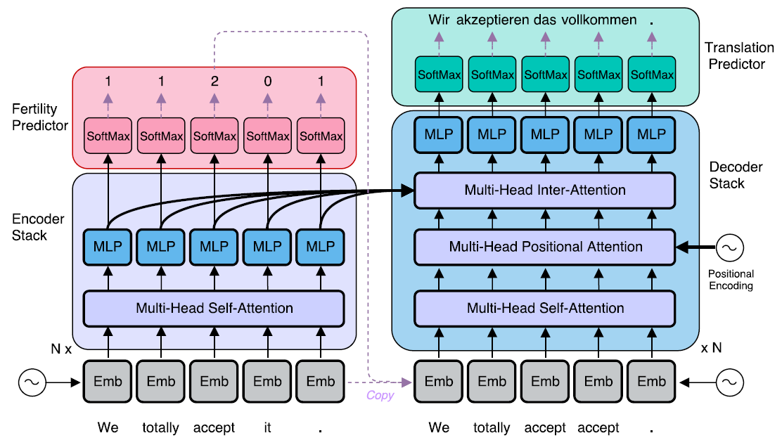
NAT w/ Fertility

Slide 6
NPD and Seq-KD
1. Noisy parallel decoding (NPD): 推理时采样不同的候选译文,把这些不同的译文再交给自回归翻译模型来评分，选择一个最好的结果作为最终的结果。
2. Seq-KD: 句子级别的知识蒸馏，即先用原始的数据集训练一个自回归模型，然后将原始数据集中的译文替换为自回归模型生成的译文。

Slide 7
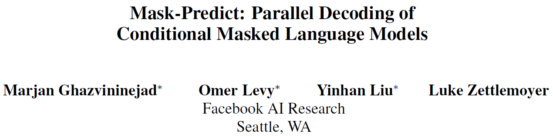
EMNLP 2019

Slide 8
Motivation
以前的训练过程很难捕获目标句子token之间的关系。
推理过程只通过一次解码生成整个句子，很难产生正确的结果。
基于迭代的生成方式可以不断地修正生成的结果。

Slide 9
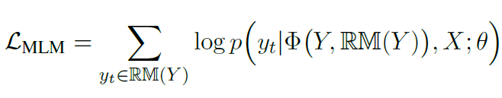
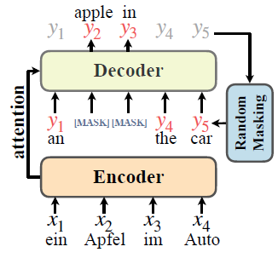

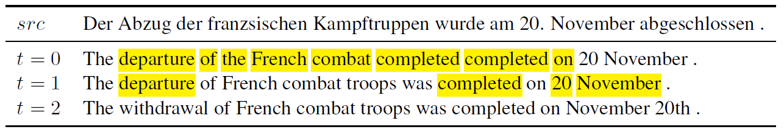
CMLM
训练:
推理:
对于每次迭代，屏蔽概率最低的n个标记。
T：总迭代次数

Slide 10
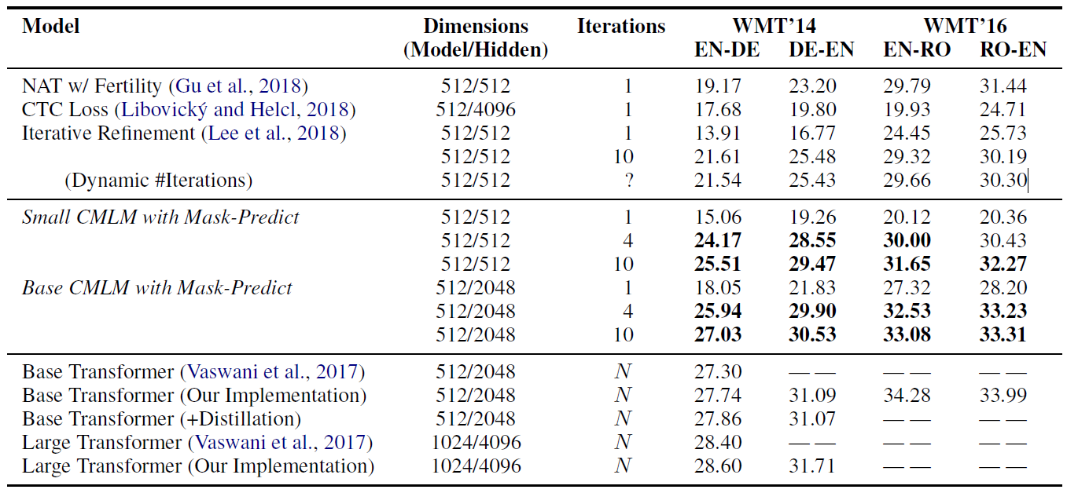
Experimental results

Slide 11
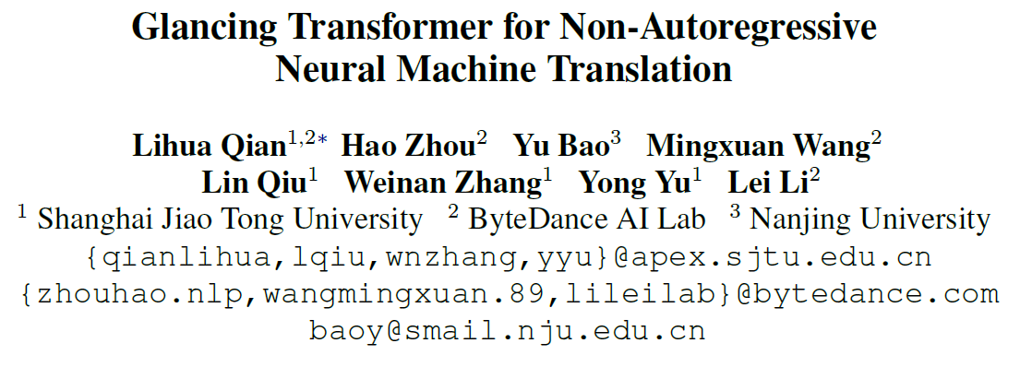
ACL 2021

Slide 12
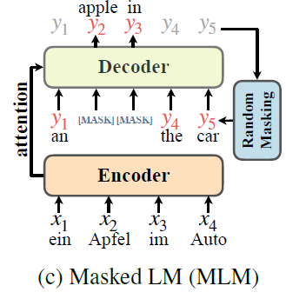
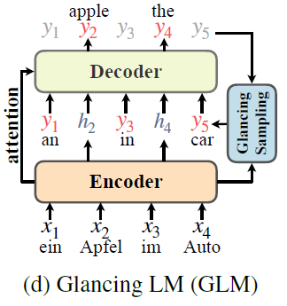
Motivation
提出一种新的训练方法，通过课程学习的方式让模型更好地学习目标句子token之间的相互依赖关系。

Slide 13
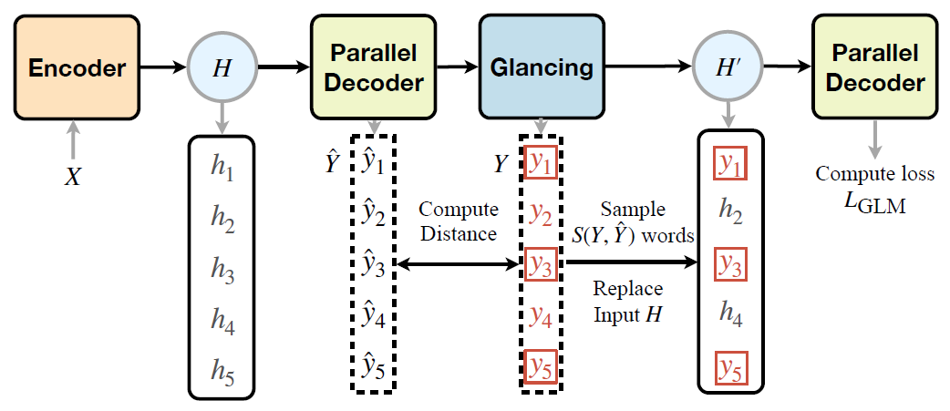





Glancing Transformer (GLAT)
训练过程：
=

Slide 14
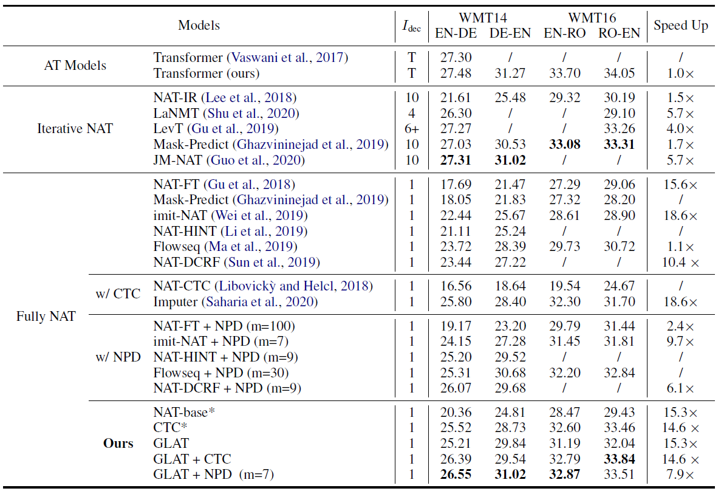
Experimental results

Slide 15
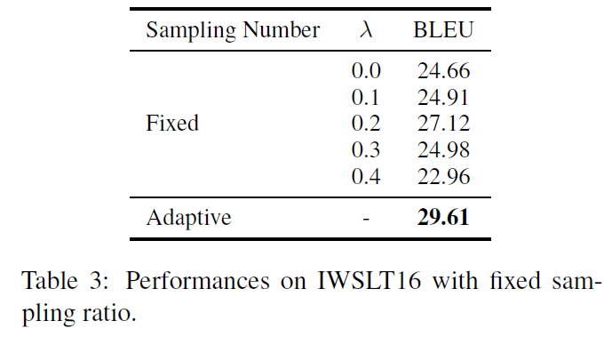
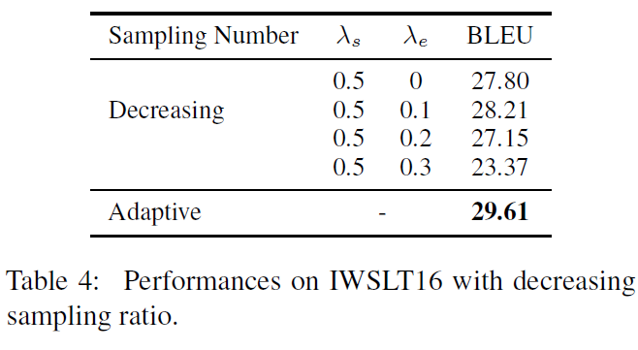
Experimental results
自适应采样方式的效果:

Slide 16
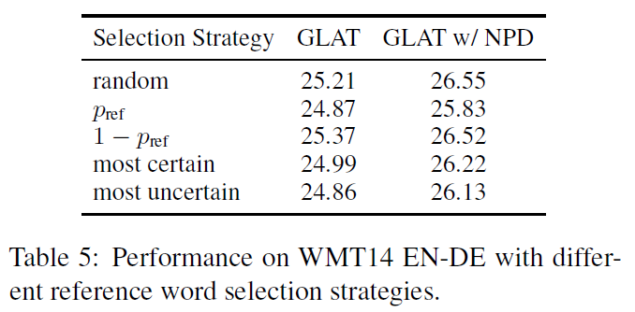
Experimental results
选择策略的影响:

Slide 17
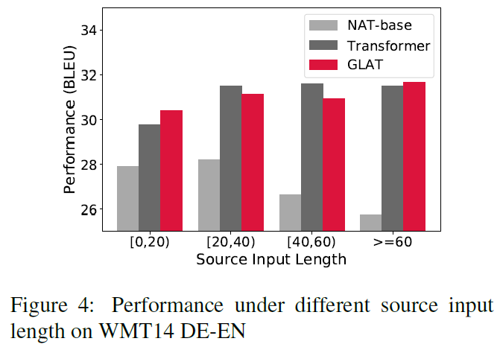
Experimental results
源句长度的影响:

Slide 18
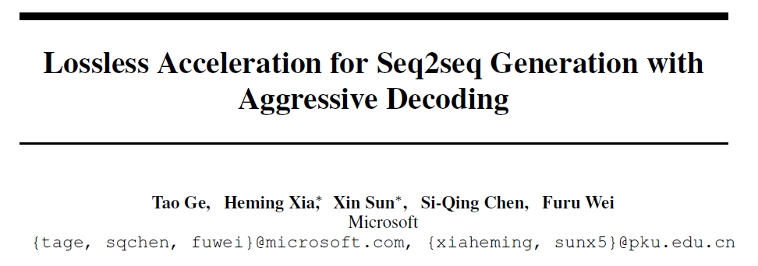
2022

Slide 19
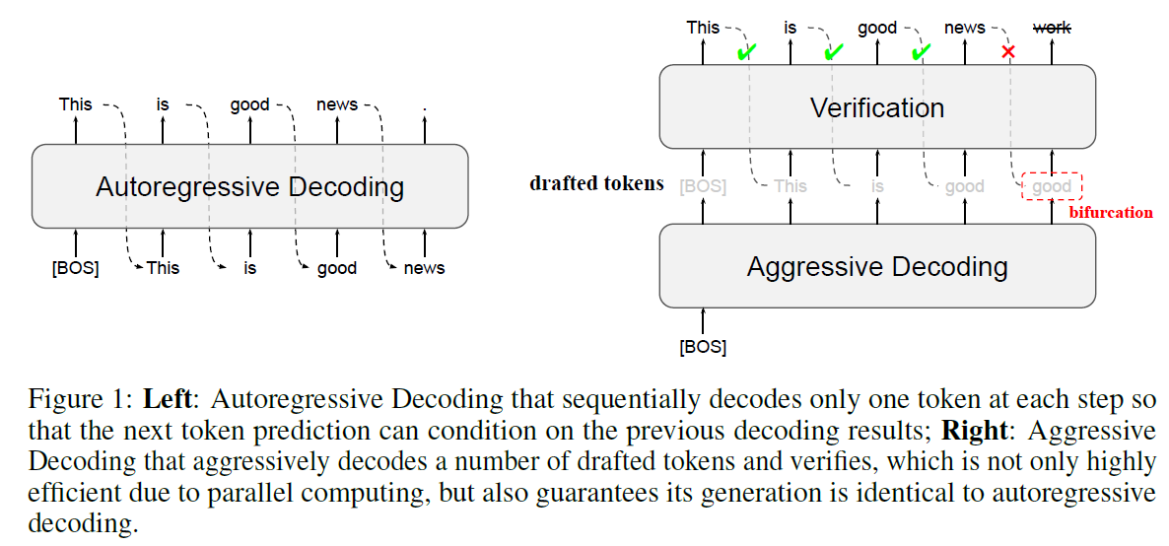
Motivation
将自回归生成范式中顺序生成的步骤替换为两种能够高效并行执行的步骤：
Aggressive Decoding和Verification。

Slide 20
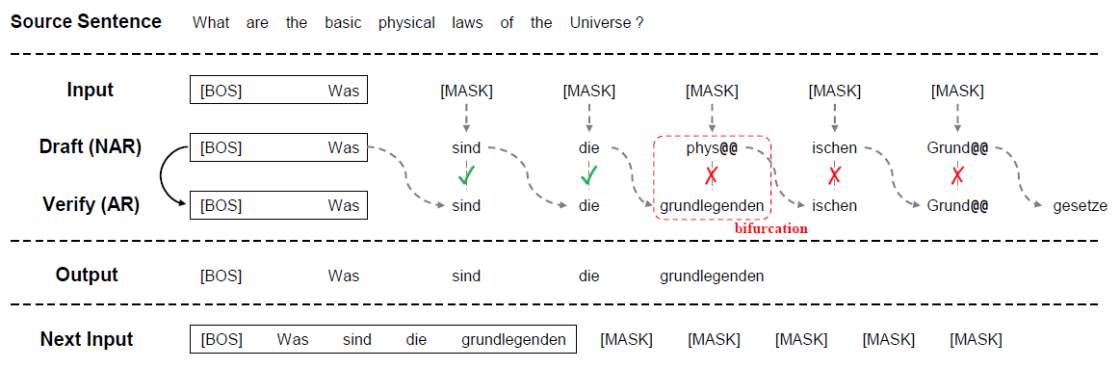

Generalized Aggressive Decoding
GAD使用非自回归模型来并行高效地生成草稿，再使用自回归模型进行验证。从而允许GAD适用于任何seq2seq任务。
Draft(NAR):

Slide 21
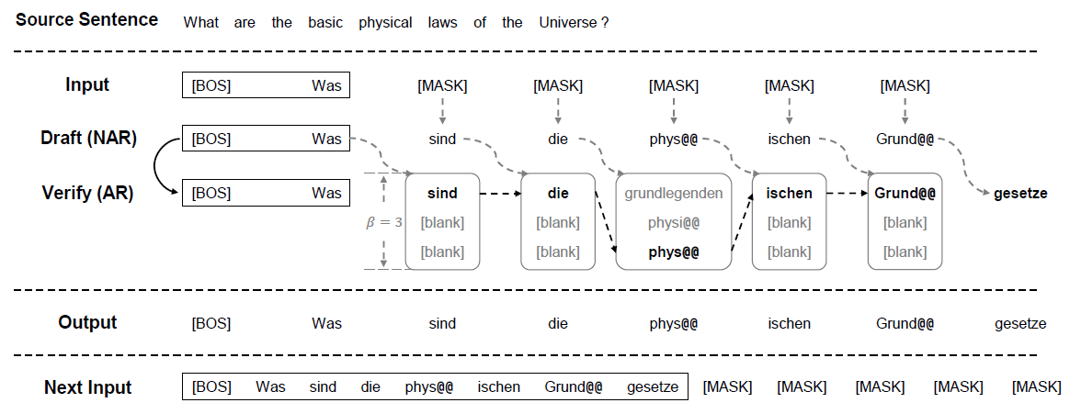
GAD++

Slide 22
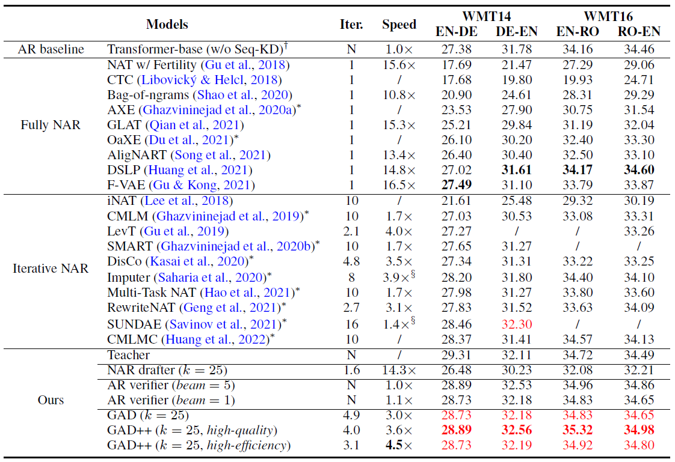
Experimental results

Slide 23
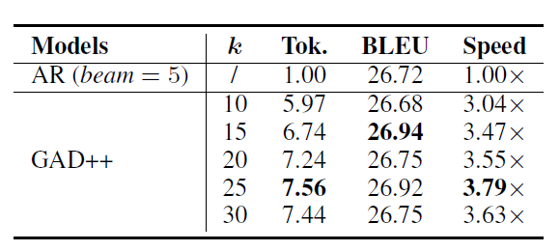
Experimental results
Influence of Block Size k:

Slide 24
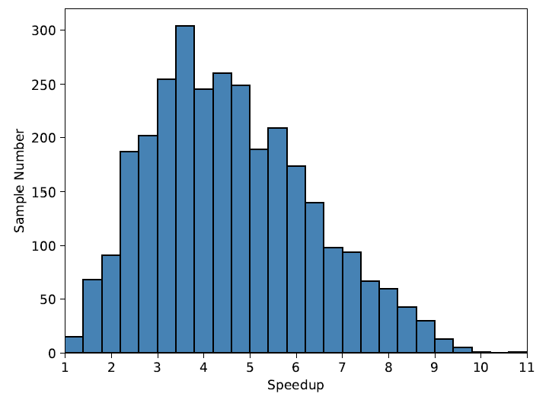
Experimental results
Speedup Distribution:

Slide 25
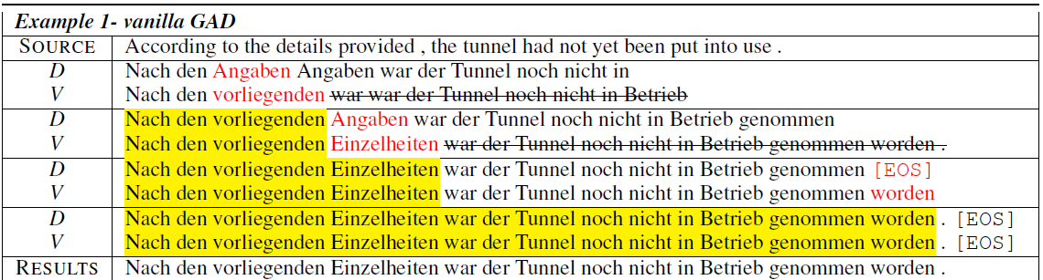
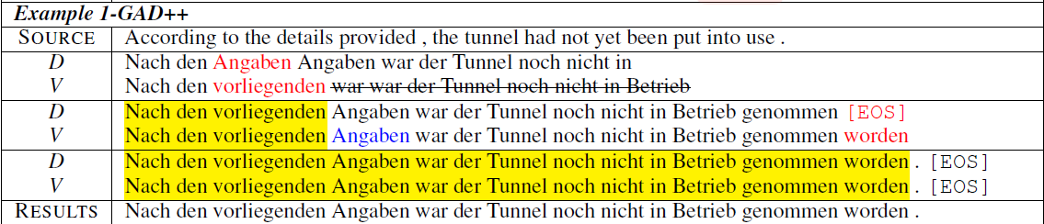
Experimental results
Case Study:

Slide 26
Conclusion
1. 现有的NAR模型距离AR模型的生成质量依然存在着不小的差距：
依赖蒸馏数据
缺乏预训练方法
2. 利用NAR模型无损加速AR模型虽然能够取得显著的加速，但是对于显存的需求更大。
3. 基于NAR的LLM的生成质量和加速效果究竟如何？

Slide 27

谢 谢
Thank You

